Slide 1
Záródolgozat Iktatóprogram
Készítette: Fehér László Krisztián
5/13.1
2023

Slide 2
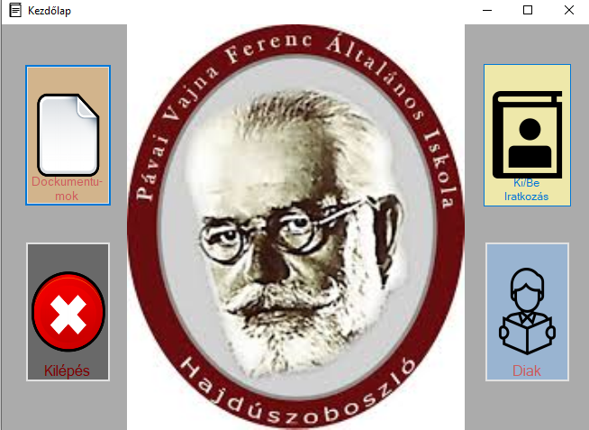
Főoldal
A program elindítása után megjelenik a főoldal és ki tudjuk választani, hogy melyik adatokat akarjuk olvasni, módosítani vagy törölni és a csillaggal jelölt szóvégekkel lehet keresni az adatbázisban.

Slide 3
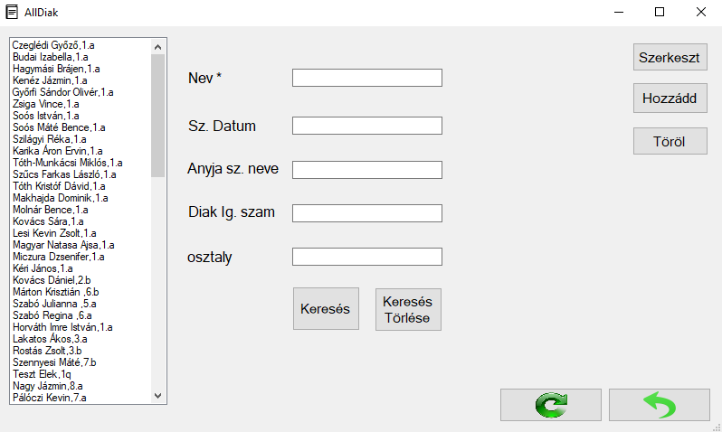
Diákok
Ha a Főoldalon ki választottuk a diákok menü pontot akkor meg tudjuk nézni az összes diák adatát, aki benne van az adatbázisban. Meg tudjuk nézni a diák nevét, születési dátumát, anyja leánykori nevét, diákigazolvány számát és még az osztályát is. A „Szerkeszt” gombbal lehet szerkeszteni az adatokat. A „Hozzáadd” gombbal lehet új adatott(rekordot) feltölteni az adatbázisba és a „Töröl” gombbal lehet törölni az adatott az adatbázisban.

Slide 4
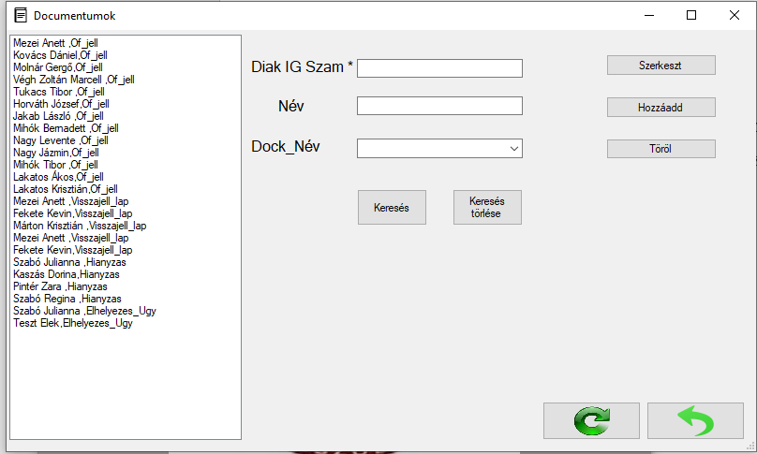
Documentumok
Ha a Főoldalon ki választottuk a dokumentumok menü pontot akkor meg tudjuk nézni az összes diák dokumentumait, aki benne van az adatbázisban. A diákok dokumentumai közzé tartozik az osztályfőnöki jellemzés, visszajelző lap, hiányzás és az elhelyezési ügy. A „Szerkeszt” gombbal lehet szerkeszteni az adatokat. A „Hozzáadd” gombbal lehet új adatott(rekordot) feltölteni az adatbázisba és a „Töröl” gombbal lehet törölni az adatott az adatbázisban.

Slide 5
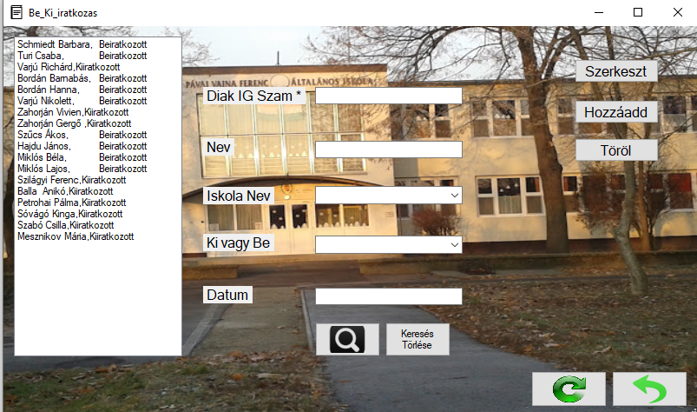
Kiiratkozás/ Beiratkozás
Ha a Főoldalon ki választottuk a Ki/Be iratkozás menü pontot akkor meg tudjuk nézni, hogy kik iratkoztak be vagy iratkoztak ki az iskolába, aki benne van az adatbázisban. Meg tudjuk nézni melyik diákok iratkoztak ki vagy be és látjuk, hogy mikor és hova mentek. A „Szerkeszt” gombbal lehet szerkeszteni az adatokat. A „Hozzáadd” gombbal lehet új adatott(rekordot) feltölteni az adatbázisba és a „Töröl” gombbal lehet törölni az adatott az adatbázisban.

Slide 6
Köszönöm A figyelmet!!

